Slide 3
1.1 全国中小企业股份转让系统
全国中小企业股份转让系统（即“全国股转系统”），是经国务院批准设立的全国性证券交易场所，全国中小企业股份转让系统有限责任公司为其运营管理机构。2012年9月20日，公司在国家工商总局注册成立，注册资本30亿元。上交所、深交所、中国证券登记结算公司、上海期交所、中国金融期交所、郑州商品交易所、大连商品交易所为公司股东单位
多层次资本市场
主板
上海证券交易所
中小板
新三板
创业板
深圳证券交易所
深圳证券交易所
全国股份转让系统

Slide 4
1.2 发展历程
服务于非上市公众公司的全国性证券交易场所
利用资本市场支持高新技术等创新型企业的试点
解决原STAQ、NET公司法人股及退市公司的历史遗留问题
2013年1月，全国股份转让系统挂牌；
2013年2月，新规则陆续发布，系统转换正式开始；
2013年4月，新规则下新一批企业通过审核；
2013年12月14日，国务院发布《关于全国中小企业股份转让系统有关问题的决定》,标志着“新三板” 扩容至全国。
2006年1月，中关村园区股份报价转让试点正式启动；
2012年8月，上海、武汉、天津等三地园区纳入试点。
2001年6月12日，代办股份转让工作正式启动； 2002年8月29日起退市公司纳入三板市场。
老三板市场
新三板市场
全国股转系统

Slide 5
1.2 发展历程
名称
与性质
正式名称：全国中小企业股份转让系统，旧称“新三板”
全国中小企业股份转让系统是经国务院批准设立的全国性证券交易场所。
全国中小企业股份转让系统有限责任公司为其运营管理机构。
设立背景
2006年1月23日中关村启动代办股份转让试点（俗称“新三板”）
2013年1月16日全国中小企业股转系统正式挂牌。
2013年2月2-8日，全国中小企业股份转让系统有限责任公司公布《十五项业务实施规则，为代办股份转让系统顺利转换到全国中小企业股份转让系统奠定了制度性基础。
运营机构
经营范围
组织安排非上市股份公司股份的公开转让；为非上市股份公司融资、并购等相关业务提供服务；为市场参与人提供信息、技术和培训服务。
扩容计划
2013年5月6日，国务院常务会议将“出台扩大中小企业股份转让系统试点范围方案”列入2013年我国深化经济体制改革的重点工作。
2013年6月19日，国务院常务会议决定全国中小股转系统扩容将不限高新区，预计10月全国开放，9月1日已开始接受全国各地申报材料电子版（初审）。
2013年12月14日，国务院发布《关于全国中小企业股份转让系统有关问题的决定》,标志着“新三板”正式扩容至全国。

Slide 6
1.2 发展历程
业务规则（试行）发布
新三板挂牌企业突破300家
经国务院批准，新三板扩容，新增上海、武汉、天津三大园区
2013.1.16
2013.6.19
2013.8.9
2013.2.8
试点扩张到全国
全国股份转让系统揭牌，正式运营
证监会批准设立代办股份转让系统
(老三板成立)
2012.8.5
2011.12
1992-1999
新三板挂牌企业突破100家
2006.1.23
2001.7
新三板即中关村科技园区非上市公司代办股份转让系统正式开通
1992年为解决股份公司法人股的转让
问题，在国务院体改委领导下，STAQ
系统和NET系统成立，1999年关闭

Slide 7
1.3 多层次资本市场
主板
中小板
创业板
全国中小企业股份转让系统
（旧称“新三板”）
地方柜台交易市场
（典型如天交所、上海股托中心、深圳前海）
目前，我国主板上市企业最多，下一层次企业依次递减，呈现倒三角型态。
未来必将发生质变，全国中小企业股份转让系统和柜台交易市场将挂牌更多企业。
我国多层次资本市场图示（理想状态）

Slide 8
2.1 全国股份转让系统挂牌条件
全国股份转让系统挂牌条件
 | 全国股份转让系统 | （中关村）代办股份转让系统
存续时间 | 依法设立且存续满两年，有限责任公司整体改制的可连续计算 | 存续满两年，有限责任公司整体改制的可连续计算
业务要求 | 业务明确，具有持续经营能力 | 主营业务突出，具有持续经营能力
公司治理 | 公司治理机制健全，合法规范经营 | 公司治理结构健全、运作规范
股份转让 | 股权明晰，股票发行和转让行为合法合规 | 股份发行和转让行为合法合规
注册资本 | 需为股份公司，股本的最低限额为500万元 | 注册资本不低于500万元
注册地要求 | 无 | 公司注册在国家级高新区
地方政府推荐 | 无 | 取得公司所在地省级人民政府出具的试点资格确认函

Slide 9
2.2 挂牌准入条件对比
全国股份转让系统挂牌与主板、创业板上市财务指标的对比
财务指标 | 全国股份转让系统 | 创业板 |  | 主板、中小板
 |  | 标准一 | 标准二
净利润 | 无硬性指标要求 | 最近两年连续盈利，最近两年净利润累计不少于1000万元，且持续增长 | 最近一年盈利，且净利润不少于500万元 | 净利润最近三年为正，且累计超过3000万元；最近一期不存在未弥补亏损
营业收入 或现金流 | 无硬性指标要求 | —— | 最近一年营业收入不少于5000万元，最近两年营业收入增长率均不低于30% | 最近三年营业收入累计超过3亿元，或最近三年经营现金流量净额累计超过5000万元
股本要求 | 股本500万元以上 | 发行后总股本不低于3000万股 |  | 发行后总股本不低于5000万股
资产要求 | 无硬性指标要求 | 最近一期末净资产不少于两千万元 |  | 最近一期末无形资产(扣除土地使用权、水面养殖权和采矿权等后)占净资产比例不高于20%
存续时间 | 具有2年持续经营记录 | 依法设立且持续经营三年以上 |  | 依法设立且合理存续

Slide 10
3.1 投资者权限
老三板买卖
只能买卖持有
的新三板股票
买卖所有
新三板股票
涉及操作
登记转A
老三板协议+风险揭示
登记转A
老三板协议+风险揭示
新三板协议+风险揭示
登记转A+股转交易开通
老三板协议+风险揭示
新三板协议+风险揭示

Slide 11
3.2 股转交易权限条件
个人投资者
机构投资者
本人名下前一交易日日终证券类资产市值500万元人民币以上；
具有两年以上证券投资经验，或具有会计、金融、投资、财经等相关专业背景或培训经历；
注册资本 500 万元人民币以上的法人机构；
实缴出资总额 500 万元人民币以上的合伙企业；
集合信托计划、证券投资基金、银行理财产品、证券公司资产管理计划等。
资产认定的范围：证券类资产包括客户交易结算资金、在沪深交易所和全国股份转让系统挂牌的股票、基金、债券、券商集合理财产品等，信用证券账户资产除外。

Slide 12
4.1 交易品种
全国中小企业股份转让股票
挂牌公司股票（新三板） | 两网及退市公司股票（老三板）
证券代码首两位代码 43，83、87、88 | 证券代码首三位 代码为 400（退市A股），420（退市B股）
投资者须开通股份转让权限（原股东不需要） | 投资者须登记转A或转U账户
注意： 公司挂牌前的股东、通过定向发行持有公司股份的股东等，如不符合参与挂牌公司股票公开转让条件,只能买卖其持有或曾持有的挂牌公司股票。 已经参与挂牌公司股票买卖的投资者保持原有交易权限不变。

Slide 13
4.2 转让及委托方式
转让方式
做市转让
限价委托
限价委托
竞价转让（未推出）
（集合&连续）
协议转让
定价委托
成交确认委托
互保成交确认委托
意向委托
（未上线）
挂牌股票可以采取做市转让方式、协议转让方式、竞价转让方式之一进行转让。
股票采取做市转让方式的，应当有2家以上做市商为其提供做市报价服务。
拟采取做市转让方式的，其中一家做市商应为推荐其股票挂牌的主办券商或该主办券商的母（子）公司。

Slide 14
4.2 转让及委托方式
竞价转让
做市转让
协议转让
越往上层企业资质越好，数量最少；
中间层企业资质，数量介于上下层之间也；
最下层企业门槛最低，企业数量最多

Slide 15
4.3 一般规定
计价单位
最下变动单位0.01RMB
涨跌停板
无涨跌停
交易时间
交易日9：15-11：30，13：00-15：00
交易数量
1000股的整数倍，不足1000一次卖出
回转交易
投资者不可回转交易，T日买入，T+1日可卖出；
做市商当日买入，当日可卖出

Slide 16
4.3 协议转让
买卖双方达成协议（互报确认），或者投资者拟与定价委托成交（成交确认）。
成交确认委托
定价委托按照指定价格买卖不超过其指定数量的股票
定价
委托
意向
委托
意向委托不具有成交功能，暂时未上线。
协议转让方式

Slide 17
4.3 协议转让—申报及成交时间
接受意向申报、定价申报、成交确认申报
接受意向申报、定价申报、成交确认申报
接受限价申报但
不做处理
盘中协议转让
开盘集合竞价
盘中集合竞价
收盘集合竞价
协议转让成交确认时间
协议转让成交确认时间
9:15
9:30
11:30
点击
成交
13:00
15:00
意向申报不具有成交功能
每个转让日9:15-9:30，交易系统只收单、不处理
每个转让日15:00，交易系统按照时间优先原则，将证券代码和申报价格相同、买卖方向相反的未成交定价申报进行匹配成交

Slide 18
4.3 协议转让—申报
【接受申报时间】
交易主机接受申报的时间为每个转让日的9:15至11:30、13:00至15:00
【申报类型】
全国股份转让系统接受主办券商的意向申报、定价申报和成交确认申报
-意向申报不具备成交功能，只向市场发布，不参与撮合
-定价申报报送时，无须填写约定号，主机系统接受后自动分配约定号
-成交确认申报报送时，必须填写约定号
【对不同申报类型进行区分处理】
- 意向申报通过全国股转系统网站的投资者专区完成
-定价申报与成交确认申报通过系统主机完成匹配成交

Slide 19
4.3 协议转让—成交
成交模式：
成交确认申报与指定定价申报成交（点选成交）
成交确认申报与成交确认申报之间的成交（互报成交）
收盘前，系统对未成交的定价申报进行自动匹配，买卖股票相同、价格相同、方向相反的定价申报可以匹配成交
1、点选成交规则是什么？
2、互报成交规则是什么？
3、未成交的定价申报盘后如何自动匹配？

Slide 20
4.3 协议转让—成交
“点选成交”
全国股份转让系统按照时间优先原则，将成交确认申报和与该成交确认申报证券代码、申报价格相同，买卖方向相反及成交约定号一致的定价申报进行确认成交。
定价申报之间在15:00之前不能成交。定价申报未成交部分继续有效，成交确认申报未成交部分以撤单处理
“互报成交”
买卖双方达成转让协议后，各自委托主办券商进行成交确认申报，通过全国股份转让确认成交。
证券代码、申报价格和申报数量相同，买卖方向相反，指定对手方交易单元、证券账户号码相符及成交约定号一致的成交确认申报进行确认成交。
定价收盘申报自动匹配
增加收盘自动匹配功能，解决申报价格相同、买卖方向相反的定价申报之间因为没有人工点击确认而无法成交的问题，以便利投资者交易，提高市场效率。
收盘自动匹配：每个转让日15:00，全国股份转让系统按照时间优先原则，将买卖股票相同、价格相同、方向相反的定价申报进行匹配成交。

Slide 21
4.4 做市转让—什么是做市商制度？
什么是做市商制度
做市商制度分类
竞争性做市商制度与垄断做市商制度。
传统做市商制度与混合做市商制度。
做市商制度的优势
实时可以看到做市商报出的相对公允的价格参考，能促进价格发现。
做市活动可以提高订单成交效率，增加市场流动性。
做市商天然具备熨平股价的作用，在一定程度上可以防止暴涨暴跌。
做市商制度，也叫报价驱动交易制度，是一种以做市商为中介的证券交易制度。做市商向市场提供买卖双向报价，投资者根据做市商报价选择是否与做市商成交，投资者委托不直接匹配成交。

Slide 22
4.4 做市转让—设计原则
采用传统竞争性做市商制度
成交原则——引入撮合机制
投资者和做市商间按价格优先、时间优先原则自动撮合成交。
做市商管理——适度从紧
竞争性做市商制度：由2家以上的做市商为一家挂牌公司做市。
传统做市商制度：做市转让撮合时间内，投资者之间、做市商之间不能成交。
成交价均以做市申报价格为准。
明确细化了做市商重点监控内容，防止做市商出现违规行为。
对做市商初始库存股来源、初始数量、做市期限、持续报价时间、买卖价差等均做了量化规定。
允许做市商间盘后通过互报成交确认方式调节做市库存股票。

Slide 23
4.4 做市转让—委托时间
接受限价申报和
做市申报
接受限价申报和
做市申报
接受限价申报但
不做处理
盘中协议转让
盘中集合竞价
收盘集合竞价
开盘集合竞价
做市转让撮合时间
做市转让撮合时间
9:15
9:30
11:30
13:00
点击
成交
15:00

Slide 24
4.4 做市转让—申报
【申报时间】
全国股份转让系统接受申报的时间为每个转让日的9:15至11:30、13:00至15:00
【申报类型】
全国股份转让系统接受主办券商的限价申报、做市商的做市申报。
做市申报是指做市商为履行做市义务，向全国股份转让系统发送的，按其指定价格买卖不超过其指定数量股票的指令。

Slide 25
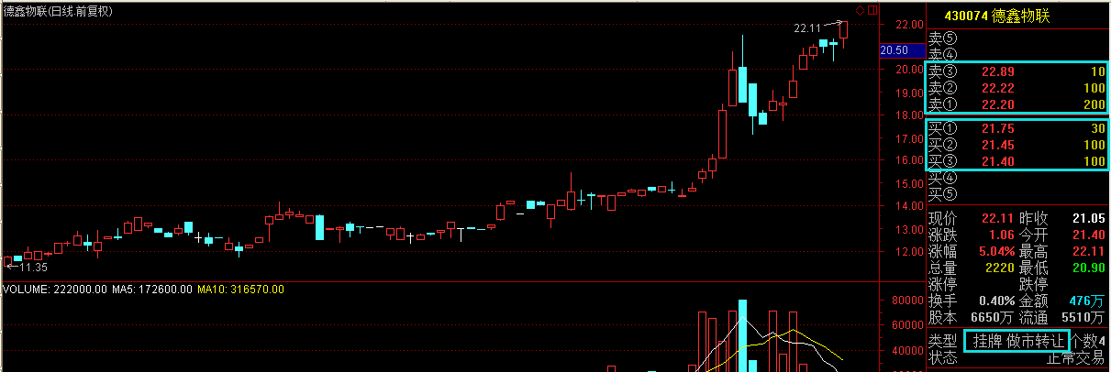
4.4 做市转让—行情
每个转让日9:30开始发布即时行情，其内容主要包括证券代码、证券简称、前收盘价、最近成交价、当日最高价、当日最低价、当日累计成交数量、当日累计成交金额；
做市商实时最高3个价位买入申报价格和数量、做市商实时最低3个价位卖出申报价格和数量等。

Slide 26
4.4 做市转让—成交
【做市转让成交原则】
按照“价格优先、时间优先”原则，将投资者与做市商订单进行连续自动撮合；成交价均以做市申报价格为准。
做市转让撮合时间内，限价申报之间、做市申报之间不能成交。
【到价申报成交原则】
对于高于等于卖出做市申报的投资者买入申报，或是低于等于买入做市申报的投资者卖出申报，全国股份转让系统自动将其与做市申报撮合成交。做市商对上述到价申报负有成交义务。
如有2笔及以上限价申报到价的，全国股份转让系统按照价格优先、时间优先原则撮合成交。
成交价以做市申报价格为准。
【做市商更改报价使限价申报到价】
限价申报未到价时，做市商不负有成交义务。
因做市商更改报价使限价申报到价的，全国股份转让系统按照价格优先、时间优先原则将到价限价申报依次与该做市申报进行成交。成交价以做市申报价格为准。

Slide 27
4.4 做市转让—成交举例（限价申报到价即成交）
做市商卖出报价
投资者买入订单
做市商 | B/S | 价格 | 数量 | 时间
003 | S | 17 | 1000 | 10:25:30
001 | S | 18 | 2000 | 10:16:10
002 | S | 18 | 2000 | 10:18:20
004 | S | 19 | 3000 | 10:27:50
到价 | 订单号 | B/S | 价格 | 数量 | 时间
✗ | 001 | B | 15 | 2000 | 10:16:20
✗ | 002 | B | 16 | 5000 | 10:18:30
✗ | 003 | B | 16.2 | 3000 | 10:20:40
✗ | 004 | B | 16.8 | 3000 | 10:25:10
✓ | 005 | B | 18 | 5000 | 10:28:50
按照价格优先、时间优先原则排序
到价限价申报
成交结果
①做市商003：成交1000股，成交价17元（价格优先）
有2笔以上做市申报到价的，按照价格优先、时间优先原则成交，成交价以做市申报价格为准。
②做市商001：成交2000股，成交价18元（同一价格、时间优先）
③做市商002：成交2000股，成交价18元

Slide 28
4.4 做市转让—成交举例（做市商更改报价使限价申报到价）
做市商卖出报价
投资者买入订单
做市商 | B/S | 价格 | 数量 | 时间
003 | S | 17 | 1000 | 10:40:30
001 | S | 18 | 2000 | 10:35:10
002 | S | 18 | 2000 | 10:36:20
004 | S | 19 | 5000 | 10:41:50
到价 | 订单号 | B/S | 价格 | 数量 | 时间
✗ | 005 | B | 16 | 2000 | 10:41:20
✗ | 002 | B | 15.6 | 2000 | 10:36:30
✗ | 003 | B | 15.6 | 1000 | 10:37:40
✗ | 004 | B | 15.1 | 3000 | 10:38:10
✗ | 001 | B | 14 | 4000 | 10:35:50
此时限价申报未到价，做市商不负有成交义务，投资者委托不成交

Slide 29
4.4 做市转让—成交举例（做市商更改报价使限价申报到价）
做市商卖出报价
投资者买入订单
做市商 | B/S | 价格 | 数量 | 时间
003 | S | 17 | 1000 | 10:40:30
001 | S | 18 | 2000 | 10:35:10
002 | S | 18 | 2000 | 10:36:20
004 | S | 19 | 4000 | 10:41:50
004 | S | 15.5 | 5000 | 10:42:50
到价 | 订单号 | B/S | 价格 | 数量 | 时间
✓ | 005 | B | 16 | 2000 | 10:41:20
✓ | 002 | B | 15.6 | 2000 | 10:36:30
✓ | 003 | B | 15.6 | 1000 | 10:37:40
✗ | 004 | B | 15.1 | 3000 | 10:38:10
✗ | 001 | B | 14 | 4000 | 10:35:50
更改报价
成交结果
①投资者订单005：成交2000股，成交价15.5元（价格优先）
做市商更改报价使投资者订单进入成交范围的，到价投资者订单按照“价格优先、时间优先”原则与其成交，成交价格以做市商报价为准。
②投资者订单002 ：成交2000股，成交价15.5元（同一价格、时间优先）
③投资者订单003 ：成交1000股，成交价15.5元

Slide 30
4.4 做市转让—做市商的权利与义务
权利
义务
【做市商优先获取相关做市信息】
其做市股票实时最优10个档位限价申报价格和数量等信息
该股票其他做市商的实时最优10笔买入和卖出做市申报价格和数量等信息
每个转让日9:15开始向做市商发送上述信息
【做市商实行T+0交易】
做市商做市买入的股票，买入当日可以卖出
【每个转让日内，做市商应持续发布双向报价，在报价价位和数量范围内履行做市成交义务】
最迟应于上午9:30发布双向报价
双向报价时间应不少于每个转让日做市转让撮合时间的75%
【做市报价价差区间为[0，5%]】
同次报价的卖出与买入价格之差应大于零且不超过卖出价格的5%
【做市商前次做市申报撤销，或其申报数量经成交后不足1000股的，做市商应于5分钟内重新报价】

Slide 31
4.5 竞价转让（尚未上线）
集合竞价&连续竞价
申报有效价格区间
开盘集合竞价的申报有效价格区间为前收盘价的上下20%以内。
连续竞价、收盘集合竞价的申报有效价格区间为最近成交价的上下20%以内；当日无成交的，申报有效价格区间为前收盘价的上下20%以内。
挂牌后无成交的股票，对申报不设置有效价格区间。
其他的规则同普通交易

Slide 32
4.6 全国中小企业股份转让系统挂牌公司收费标准
收费项目 | 收费标准 |  | 收费对象 | 收费单位
账户查询费 | A股账户 | 查询证券持有信息：20元/账户；查询证券变更信息：50元/账户/年份 | 投资者 | 中国结算
 | B股账户 | 每户10元港币，按照当天外汇牌价折合人民币收取
质押登记费 | 500万股以下（含）部分：按该部分面值的1‰收取，超500万股的部分：按该部分面值的0.1‰收取，通过证券公司代理的，本公司与证券公司各收取50% |  | 投资者 | 中国结算
非交易过户费 | 所涉股份面值×1‰×股数（双边收取），通过证券公司代理的，本公司与证券公司各收取50% |  | 投资者 | 中国结算 主办券商
转托管费 | 10元人民币，其中本公司收取5元,申报证券公司收取5元 |  | 投资者 | 中国结算 主办券商
司法过户费 | 参照非交易过户费标准 |  | 执法机关 | 中国结算
二级市场税费
收费项目 | 收费标准 |  | 收费对象 | 收费单位
股份过户费 | 成交金额的0.025‰(双边) |  | 投资者 | 中国结算
转让经手费 | 成交金额的0.5‰(双边) |  | 投资者 | 股转公司
结算费 | 成交金额的0.1‰（双边），暂免收取 |  | 结算参与人 | 中国结算

Slide 33
5.1 权限开通—基本流程
适当性审查
二
签署协议文本
新三板签署《买卖挂牌公司股票委托代理协议》和《挂牌公司股票公开转让特别风险揭示书》
三
CIF系统-股转业务资质审核
个人投资者上传客户资产及交易经验相关凭证，机构投资者上传营业执照。
一
四
投资者提供符合参与股票公开转让条件的证明材料，接受主办券商的投资者适当性审查
登记转A证券账户（若无）
投资者提供开户材料，由主办券商为投资者开立证券账户及资金账户。
老三板签署《两网公司及退市公司股票转让委托协议书》、《两网公司及退市公司股票转让风险揭示书》。
五
CIF系统-股转交易权限申请
三点之前权限申请T日办理，T+1生效，三点之后的权限申请，T+2日生效

Slide 34
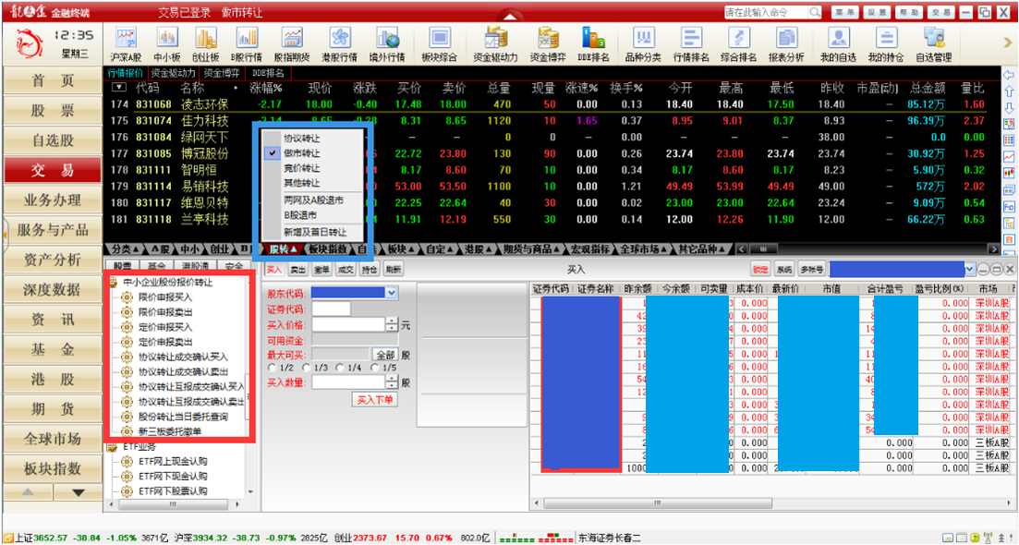
5.7 网上交易

Slide 35
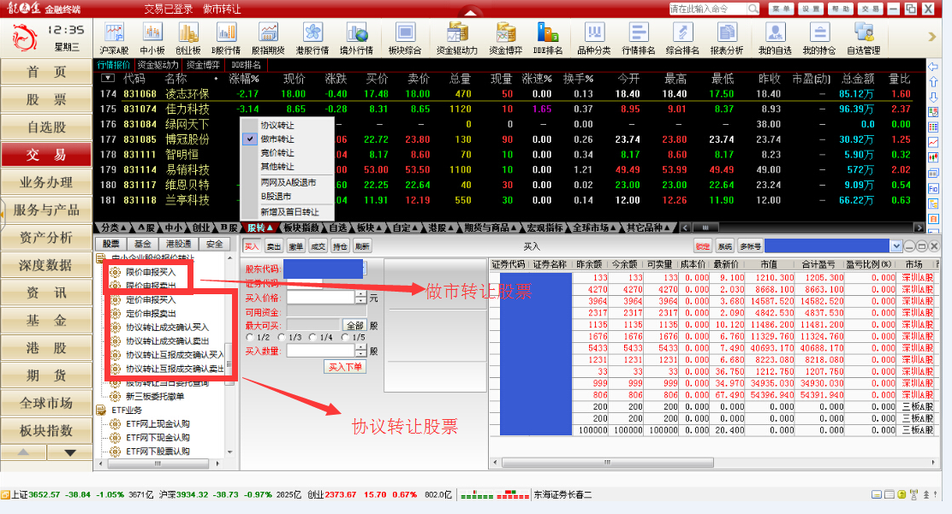
5.7 网上交易

Slide 36
5.7 网上交易—【限价申报买入\卖出】
适用范围：老三板股票，做市转让挂牌股票
操作方法：确定意向卖出的股票后，在证券代码处输入该股票的证券代码（可点击右侧持仓列表完成录入）、买入\卖出价格、买入\卖出数量后，点击“下单”按钮。

Slide 37
5.7 网上交易—【定价申报买入\卖出】
适用范围：协议转让挂牌股票
操作方法：确定意向买入的股票后，在证券代码处输入该股票的证券代码、买入\卖出价格、买入\卖出数量后，点击“下单”按钮。注：通过“定价申报买入\卖出”方式的委托下单不会实时被撮合成交，只能被其它投资者通过“协议转让成交确认”的方式与其成交。全国中小企业股份转让系统在每个交易日收盘时对匹配的定价申报进行撮合成交。 。

Slide 38
5.7 网上交易—【协议转让成交确认买入\卖出】
适用范围：协议转让挂牌股票
操作方法：右侧行情库展示其他投资者通过“定价申报买入\卖出”方式的股票卖出委托单，投资者确定意向买入的股票后，在证券代码处输入该股票的证券代码，系统会自动检索该股票的所有定价申报卖出委托单。投资者可选择某一条委托后输入买入\卖出数量后，点击“下单”按钮，系统将实时成交，不能撤单。投资者需到“委托查询”或“成交查询”菜单确认是否成交。
注：1、买入\卖出数量不可超过选择的“定价申报买入\卖出”委托单的申报数量；
2、开市期间，若投资者下单时，选中的定价申报委托已被其它投资者抢先成交或者被“定价申报”的委托者主动撤单，则已下的“协议转让成交确认买入\卖出”委托将以撤单处理。

Slide 39
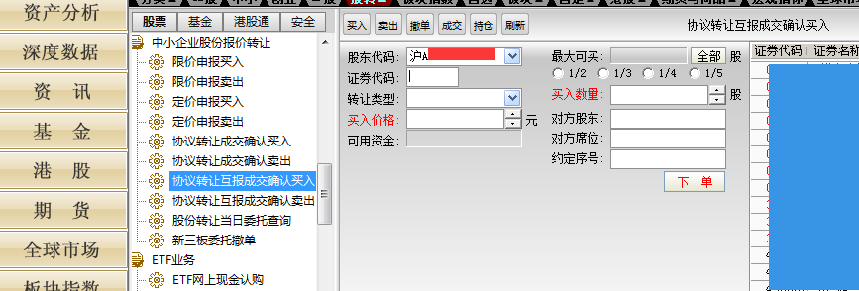
5.7 网上交易—【协议转让互报成交确认买入\卖出】
适用范围：协议转让挂牌股票
操作方法：输入证券代码、买入\卖出价格、买入\卖出数量、对方股东代码、对方席位号、约定序号，点击“下单”按钮。
注意：投资者与对手方应自行商定“约定序号”，约定序号范围为0~1000000之间的任意数字。

Slide 40
如何认定合伙企业的实缴出资总额达到500万元以上人民币？
已在某家券商开通深圳A股证券账户，能否在另一家券商申请参与挂牌公司股票公开转让？
根据中国结算深圳分公司的证券账户管理模式，投资者开立深圳A股证券账户，可以在任一家券商开通账户权限。因此，投资者可以在另一家券商申请参与挂牌公司股票公开转让
合伙企业经审计的财务报表中实缴出资总额达到500万元即可认定为合格投资者
受限投资者是否需要签署《买卖挂牌公司股票委托代理协议》和《全国中小企业股份转让系统挂牌公司股票公开转让特别风险揭示书》？
受限投资者也需遵照《全国中小企业股份转让系统投资者适当性管理细则》（试行）第十条规定，与主办券商签署《买卖挂牌公司股票委托代理协议》和《全国中小企业股份转让系统挂牌公司股票公开转让特别风险揭示书》

Slide 41
投资者当天开通交易权限是否能当天就能进行交易？
应如何理解“个人投资者的会计、金融、投资、财经等相关专业背景或培训经历”？
对证券投资经验，或相关专业背景、培训经历提出要求，是为了审慎评估投资者的风险识别能力，引导投资者理性参与全国股份转让系统。在具体把握上，投资者与主办券商应厘清双方权责关系。投资者要主动提供有关会计、金融、投资、财经等相关专业的学历证书、考试合格证明文件、培训证书等材料，证明自身具备相关专业背景或培训经历，并接受主办券商的风险测评，确认自身具备参与市场的风险识别能力和风险承受能力。主办券商应做好风险揭示、风险测评和业务留痕工作。
投资者申请开通权限的，主办券商于当日15：00-15:30统一向股转公司上报合格投资者证券账户信息，股转公司汇总处理后于当日向各主办券商下发合格投资者证券账户信息和受限投资者证券账户信息。主办券商于当日设置完成投资者权限后，投资者于次一转让日开始交易。

Slide 42
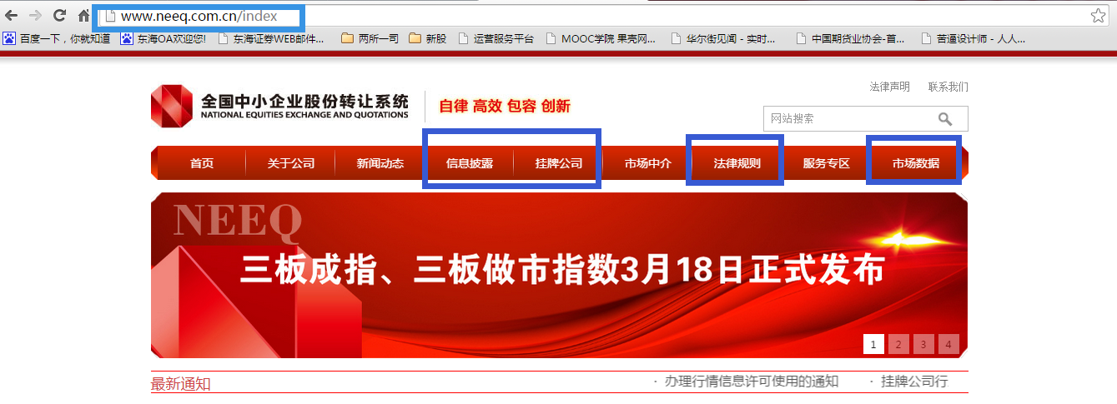
学习材料推荐：股转公司网站
学习材料推荐：股转公司微信 微信号：neeqfabu

